Slide 1
第9课 今天的雨比昨天的大
Dì-jiǔ kè jīntiān de yǔ bǐ zuótiān de dà
2
山东大学

Slide 2

生词
年 nián N year
季节 jìjié N season
春天 chūntiān N spring
夏天 xiàtiān N summer
秋天 qiūtiān N autumn
冬天 dōngtiān N winter
为什么 wèishénme QPr why
因为 yīnwèi Conj because
花 huā N flower
开 kāi V to bloom
树 shù N tree
风景 fēngjǐng N scenery
漂亮 piàoliang A beautiful
下雪 xiàxuě VO to snow
更 gèng Adv more
热 rè A hot
语法
助词“了”(3) The particle “了”(3)
副词：更 The adverb “更”

Slide 3

生词
WORDS

Slide 4
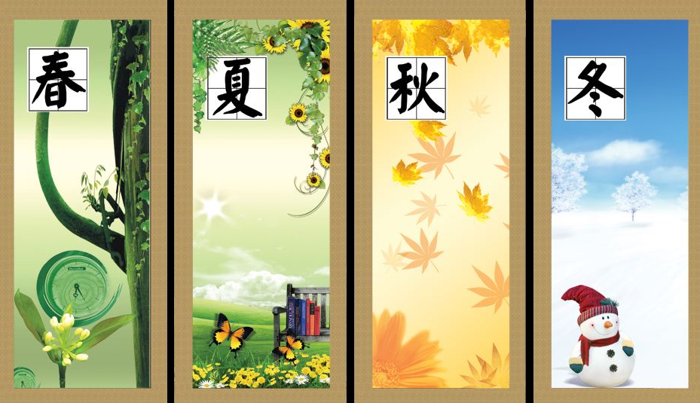
季节
N
春天
夏天
秋天
冬天
你喜欢哪个季节？
一年有四个季节。

Slide 5
为什么
因为
QPr
Conj
A：你为什么喜欢春天？
B：因为春天不冷也不热。
A：为什么你昨天没去锻炼？
B：因为昨天天气不好。
A：你为什么一般去那儿买东西？
B：因为那儿的东西很便宜。

Slide 6
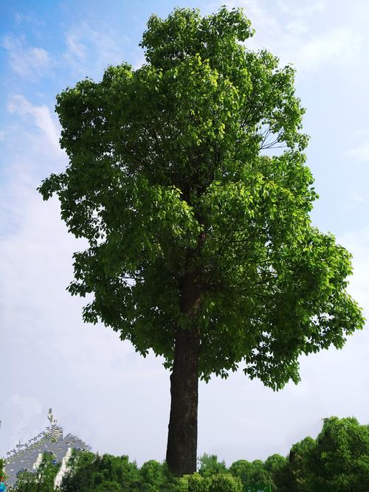
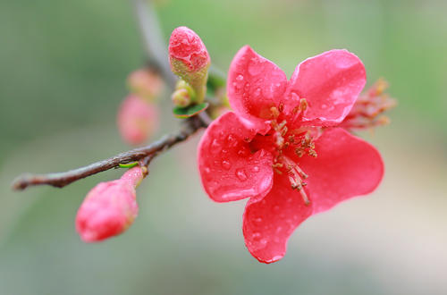
花
开
树
N
V
N
有的花开了，有的花还没开。

Slide 7
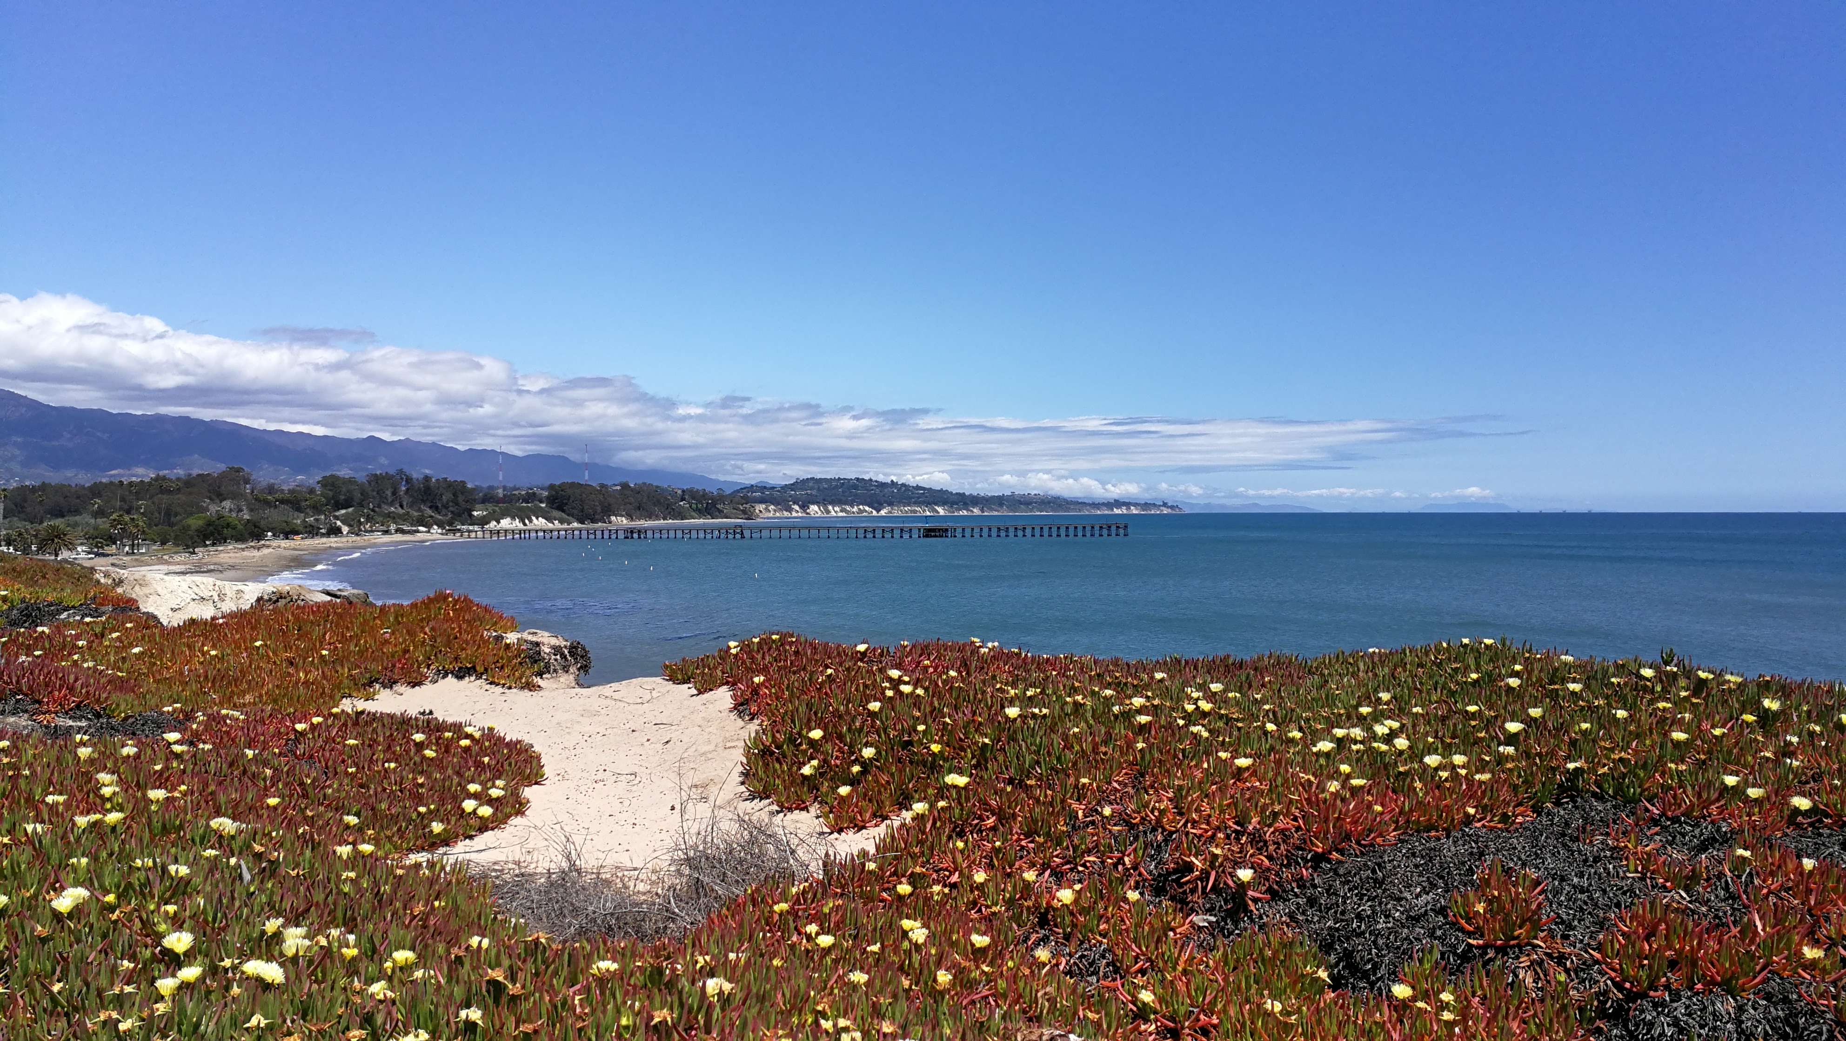
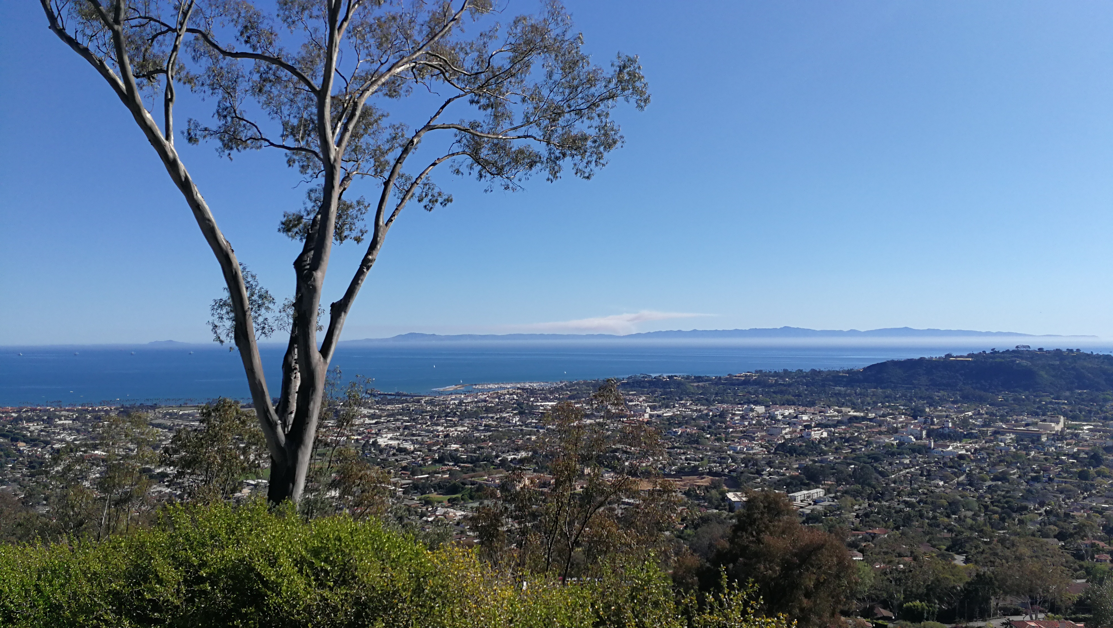
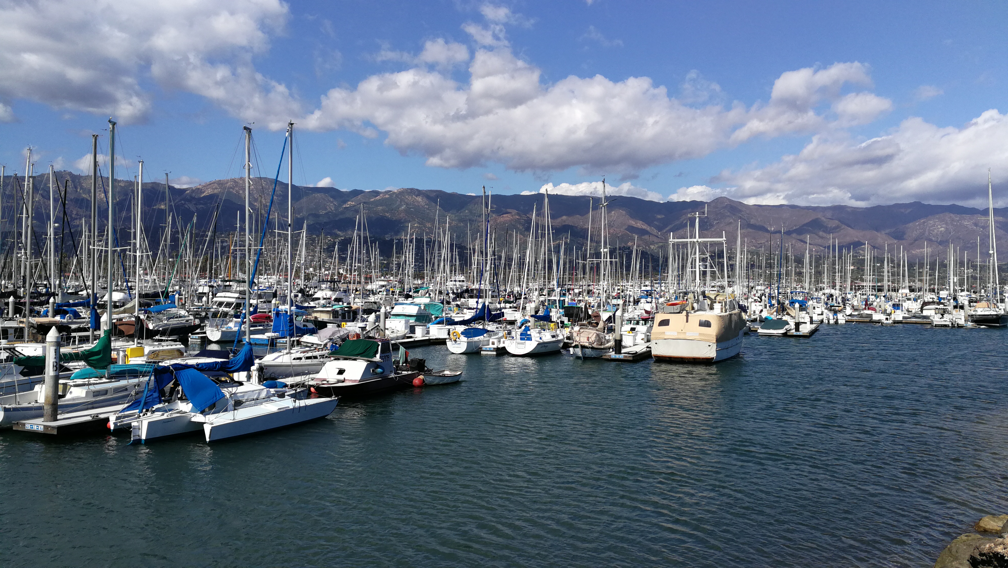
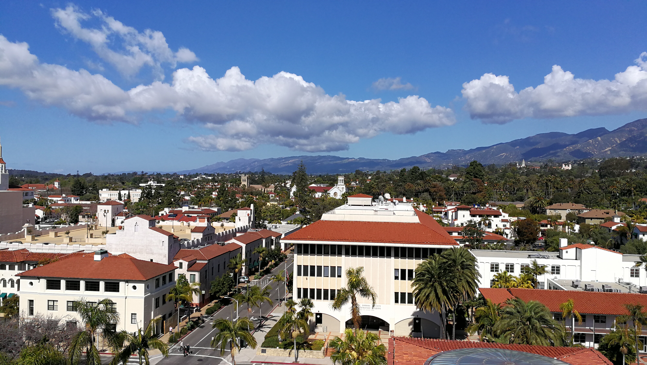
风景
N
看风景
Santa Barbara, CA, 美国

Slide 8
漂亮
Adj
这儿风景真漂亮。

Slide 9

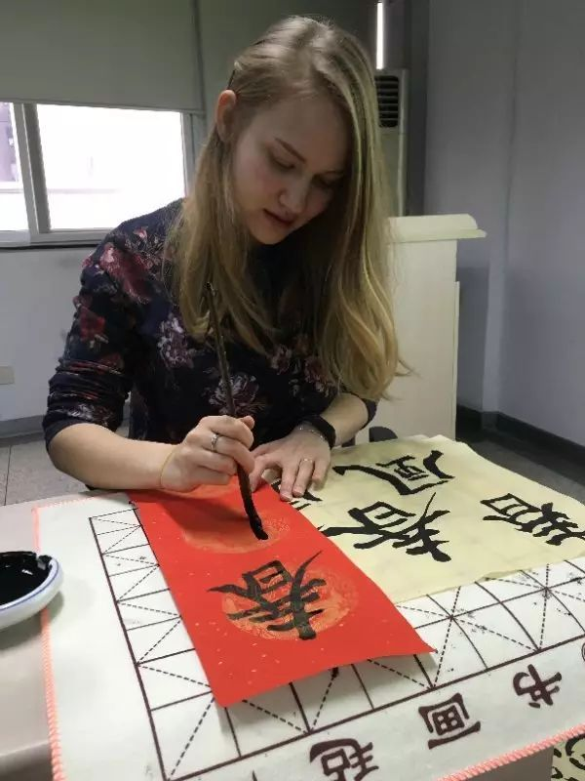

他有一个漂亮的女朋友。
她写的汉字真漂亮！
王老师的家真漂亮！

Slide 10
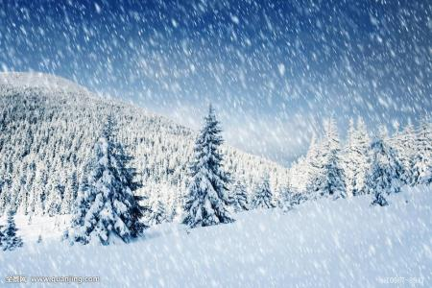
下雪
VO
冬天你的国家经常下雪吗？
济南冬天下雪吗？
下大雪

Slide 11
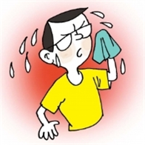
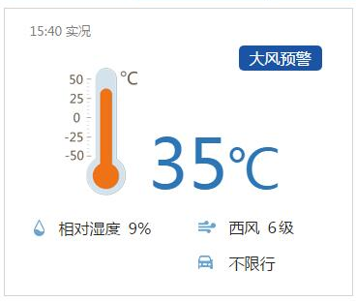
热
Adj
他很热。
今天35度，很热。

Slide 12

语法
GRAMMAR

Slide 13




助词：了(3) The particle “了”(3)
Expressing change of status
看！花开了。
树绿了。
天气热了。
21度
23度
26度

Slide 14
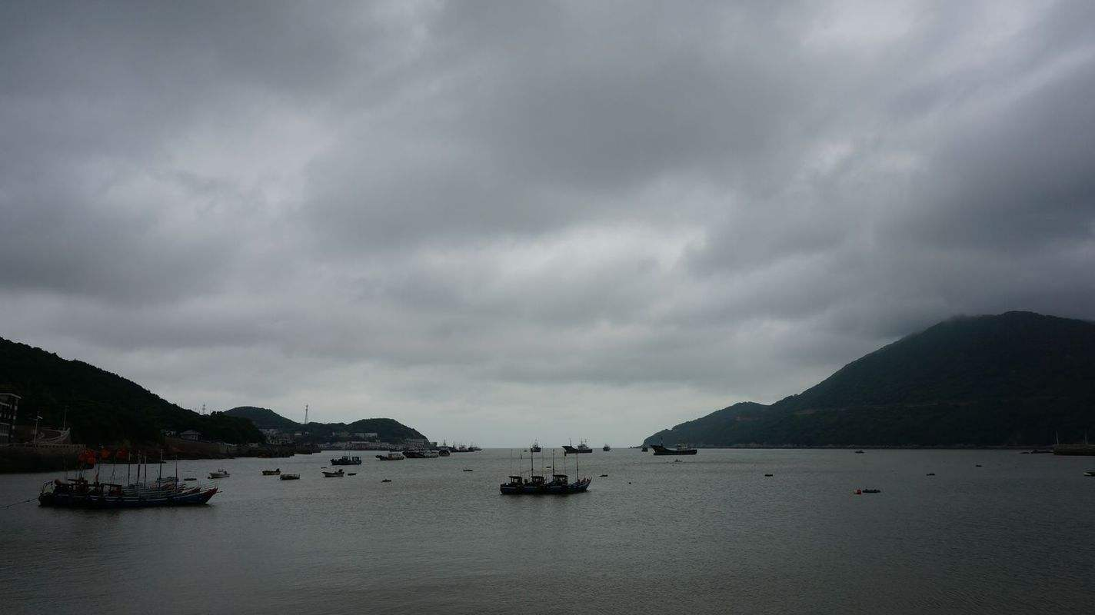
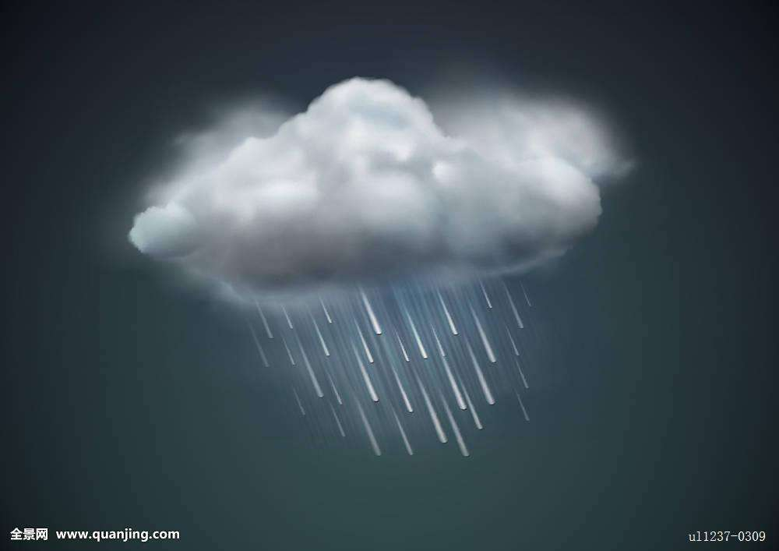

下雨了。
不下雨了。

Slide 15
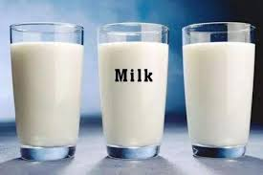


上个月
这个月
去年
今年
5.00元/斤
4.00元/斤
苹果便宜了。
他喜欢喝牛奶了。

Slide 16

副词：更 The adverb “更”
A：春夏秋冬，你喜欢哪个季节？
B：春天和秋天。
A：你更喜欢哪个？
B：更喜欢春天。
星期六和星期天，你更喜欢哪天？
上海和北京，哪儿更好玩儿？

Slide 17
A 比 B 更 adj/v。
Nu-M/一点儿/多了/很多
南京比上海更热！
南京和上海都很热！
南京比北京更热！
南京很热，北京不热。
上海比北京更好玩儿！
上海 | 35度
南京 | 38度
北京 | 26度
姓李的人比姓王的更多。

Slide 18

小结
SUMMARY

Slide 19
生词
年 nián N year
季节 jìjié N season
春天 chūntiān N spring
夏天 xiàtiān N summer
秋天 qiūtiān N autumn
冬天 dōngtiān N winter
为什么 wèishénme QPr why
因为 yīnwèi Conj because
花 huā N flower
开 kāi V to bloom
树 shù N tree
风景 fēngjǐng N scenery
漂亮 piàoliang A beautiful
下雪 xiàxuě VO to snow
更 gèng Adv more
热 rè A hot
语法
助词“了”(3) The particle “了”(3)
副词：更 The adverb “更”

Slide 20
